Slide 1

rsMART
Itération 2

Slide 2
SOMMAIRE
Présentation du projet
Rappel Objectifs de l’itération
Détails des objectifs
difficultés
Objectifs de la prochaine itération
Démo
conclusion

Slide 3
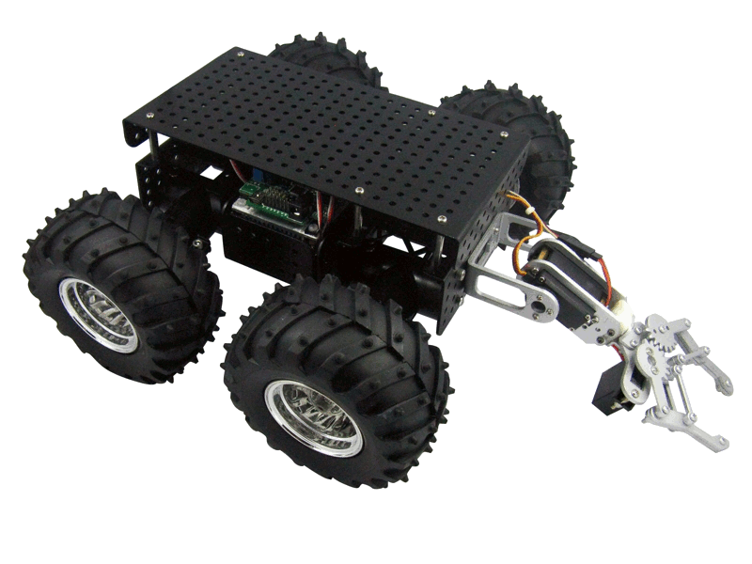
Présentation du projet
Rsmart est un robot capable de se déplacer de manière autonome et de cartographier son environnement.

Slide 4
Objectifs de l’itération
Cartographie de l’environnement
Reconnaissance vocale
Déplacement en courbe
Délégation des taches au client
Tracer un chemin prédéfini

Slide 5
Cartographie de l’environnement
Le robot doit détecter les obstacles qu’il rencontre
Le robot doit enregistrer la position des obstacles
Le client doit pouvoir visualiser la carte et ajouter manuellement de nouveaux obstacles

Slide 6
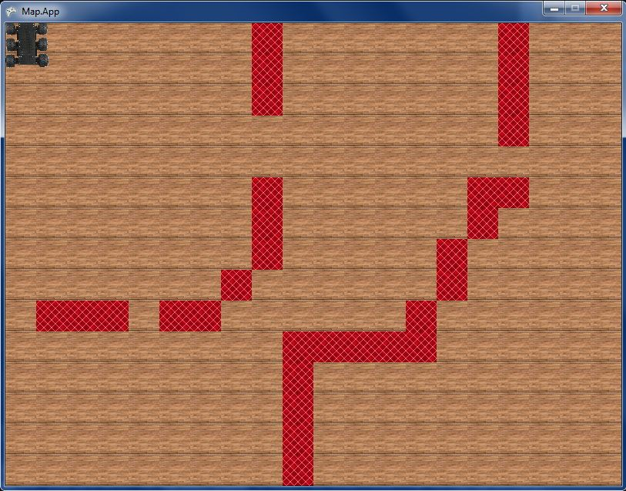
Cartographie de l’environnement

Slide 7
Reconnaissance vocale
Le robot doit reconnaitre la voix de l’utilisateur
L’utilisateur peut donner des ordres au robot en utilisant sa voix

Slide 8
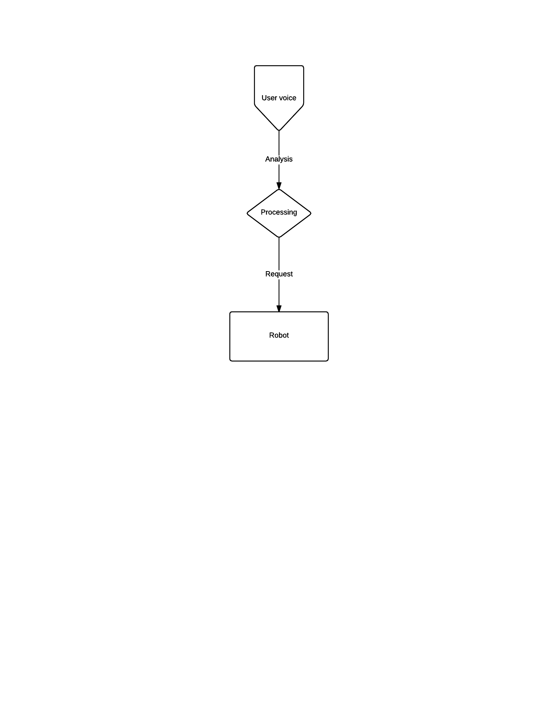
Reconnaissance vocale

Slide 9
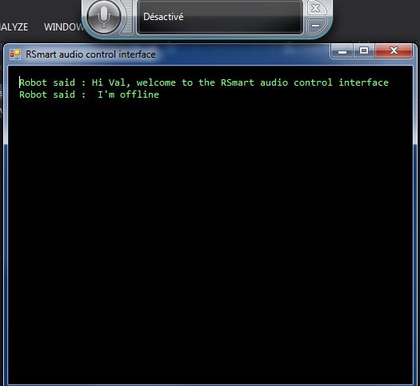
Reconnaissance vocale

Slide 10
Déplacement en courbe
Le robot doit pouvoir se déplacer en suivant des courbes de différentes amplitudes

Slide 11
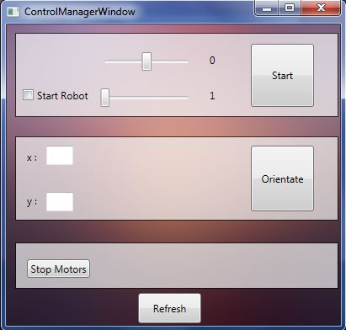
Déplacement en courbe

Slide 12
Délégation des taches au client
Le robot doit pouvoir communiquer avec un client
Le robot doit pouvoir demander l’exécution de certaines tâches
Le client doit pouvoir réaliser la tache et renvoyer une réponse au robot

Slide 13
Tracer un chemin prédéfini
-Le robot doit se déplacer d’une position à une autre
- L’utilisateur doit pouvoir tracer un chemin sur une carte et le robot doit le suivre

Slide 14
Tracer un chemin prédéfini
Offset | Time | Radius
60 | 10 | 68,5cm
40 | 10 | 110cm
20 | 10 | 262cm
65 | 10 | 65cm
70 | 10 | 54,5cm
75 | 10 | 49,5cm
80 | 10 | 28,5cm
55 | 10 | 77,5cm
50 | 10 | 85,5cm
45 | 10 | 96,5cm
35 | 10 | 135cm
30 | 13 | 164cm

Slide 15
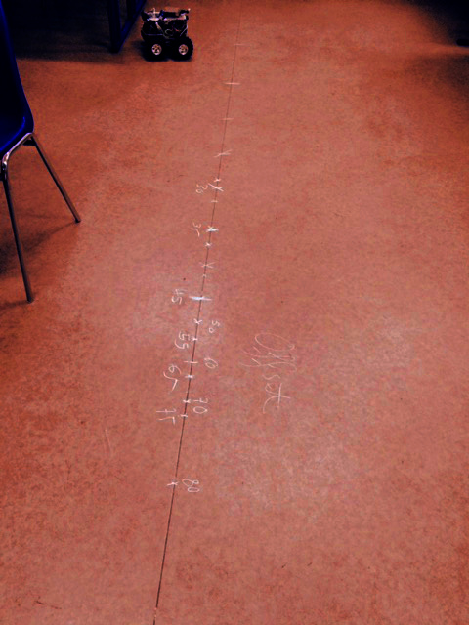
Tracer un chemin prédéfini

Slide 16
difficultés
- manque de temps pour réaliser les test nécessaires
- Long temps d’attente du matériel

Slide 17
Objectifs prochaine itération
Finir le traçage de chemin prédéfini
Mettre en place la délégation des tâches
Finalisation du projet

Slide 18
Démo

Slide 19
Questions ?

